Slide 1
Classificacao de Imagens RGB com SVM
CEAO-802 — Metodos de Analise de Dados
1T Generoso
1T João Marcos
1T Vitor Cesa

Slide 2
Introducao e Dataset

Slide 3
Contexto do Problema
Imagens aéreas coletadas por drone sobre Guaratinguetá (SP)
Objetivo: classificar cada recorte em uma das 13 classes de cobertura urbana
Dataset disponibiliza 4 modalidades: RGB dia, RGB noite, TIR dia, TIR noite
Este trabalho utiliza somente as imagens RGB
As imagens já vinham pré-rotuladas pelo nome do arquivo
Exemplo: C10_2023_06_M_01_RGB.tiff → classe C10 (Piscina), junho 2023, manhã

Slide 4
As 13 Classes
Classe | Descrição
C1 | Vegetação Arbórea
C2 | Vegetação Rasteira
C3 | Solo Exposto
C4 | Pavimento Asfáltico
C5 | Solo Estabilizado
C6 | Telhado Cerâmico
C7 | Telhado de Fibrocimento
Classe | Descrição
C8 | Telhado Metálico
C9 | Placa Fotovoltaica
C10 | Piscina
C11 | Pedra Sabão
C12 | Caixa D’água
C13 | Veículos

Slide 5
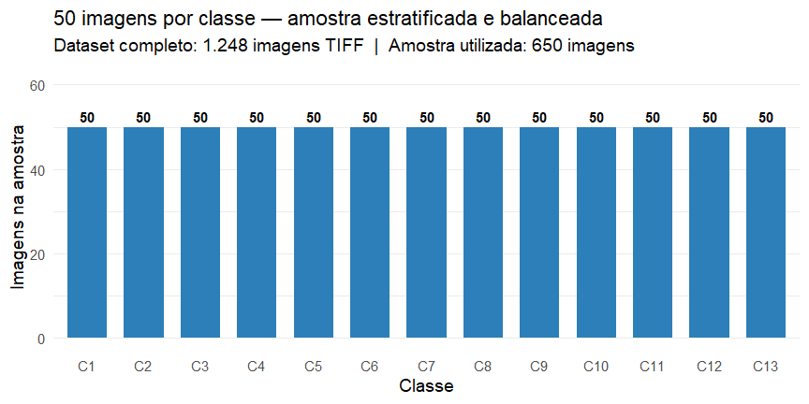
Amostra Balanceada

Slide 6
Metodologia

Slide 7
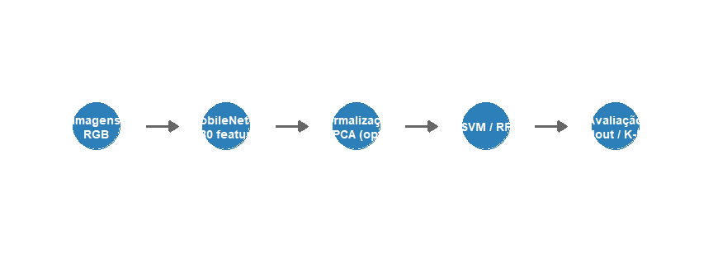
Pipeline de Classificação

Slide 8
Transfer Learning — MobileNetV2
O que é transfer learning?
A rede MobileNetV2 foi treinada no ImageNet (1,2 milhão de imagens, 1000 categorias). Reutilizamos essa rede como extrator de atributos, sem retreiná-la.
Imagem redimensionada para 224 × 224 px
Camada de classificação removida
Saída: vetor de 1280 valores por imagem
Cada valor representa um padrão visual aprendido
 | Tradicional | Transfer
Nº features | ~60 | 1280
Origem | Manual | CNN
Treinamento | Não | Pré-treinado
Padrões | Cor/textura | Alto nível

Slide 9
Código — Carregando o Modelo
library(keras3)
# Carregar MobileNetV2 sem a camada de classificação
modelo_base <- application_mobilenet_v2(
include_top = FALSE, # remove a camada final de 1000 classes
weights = "imagenet", # pesos pré-treinados no ImageNet
pooling = "avg", # GlobalAveragePooling → vetor 1D
input_shape = c(224L, 224L, 3L)
)
# Saída: vetor de 1280 atributos por imagem

Slide 10
Código — Extraindo Features por Imagem
# Para cada imagem da amostra:
img <- image_load(arquivo, target_size = c(224L, 224L))
arr <- image_to_array(img) # array 224x224x3
arr <- array_reshape(arr, c(1L, 224L, 224L, 3L)) # batch de 1 imagem
arr <- (arr / 127.5) - 1.0 # normalização padrão do MobileNetV2 [-1, 1]
feat <- predict(modelo_base, arr, verbose = 0L)
# feat: vetor de 1280 valores — atributos visuais de alto nível
Processamento em lotes de 16 imagens para eficiência, com cache em disco para evitar reprocessamento.

Slide 11
Modelos Avaliados

Slide 12
Os 5 Modelos
# | Modelo | Tipo | Parâmetros
1 | SVM linear | Linear | cost = 1
2 | SVM radial | RBF | cost = 10, gamma = 0.01
3 | SVM radial ajustado | RBF | cost e gamma via grid search
4 | PCA + SVM radial | RBF | PCA (≥ 95% variância) + RBF
5 | Random Forest | Ensemble | 500 árvores

Slide 13
SVM encontra o hiperplano que maximiza a margem entre as classes. Com kernel RBF, fronteiras não-lineares são possíveis via kernel trick.

Slide 14
Código — Treinamento dos Modelos
library(e1071); library(caret); library(randomForest)
# Pré-processamento: remover variância nula e normalizar
preproc <- preProcess(x_treino, method = c("center", "scale"))
x_treino_n <- predict(preproc, x_treino)
# Modelo 1: SVM linear
modelo_linear <- svm(x = x_treino_n, y = y_treino,
kernel = "linear", cost = 1, scale = FALSE)
# Modelo 3: Ajuste de hiperparâmetros (grid search com CV interna)
ajuste <- tune.svm(x = x_treino_n, y = y_treino, kernel = "radial",
cost = c(0.1, 1, 10, 100),
gamma = c(0.001, 0.01, 0.05, 0.1),
tunecontrol = tune.control(cross = 5))
# Modelo 5: Random Forest
modelo_rf <- randomForest(x = x_treino_n, y = y_treino,
ntree = 500, importance = TRUE)

Slide 15
Avaliacao dos Modelos

Slide 16
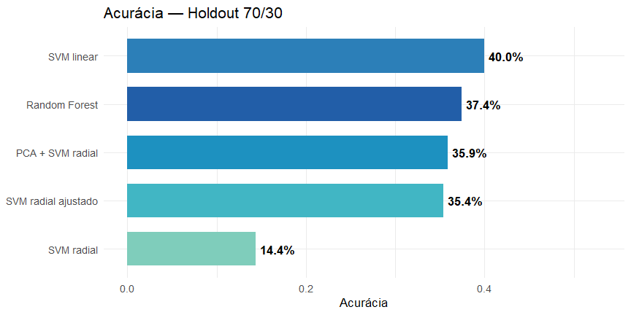
Estratégia 1 — Holdout 70/30
Divisão única e aleatória
70% treino (~455 imagens)
30% teste (~195 imagens)
Estratificada por classe
Limitação: com datasets menores, o resultado pode variar conforme a divisão escolhida.

Slide 17
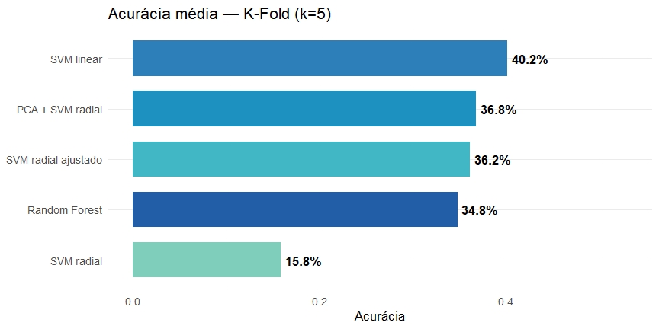
Estratégia 2 — Validação Cruzada K-Fold (k=5)
5 partições estratificadas
Cada parte usada uma vez como teste
Acurácia final = média das 5 rodadas
Toda imagem aparece no teste
Vantagem: estimativa mais robusta — não depende de uma única divisão.

Slide 18
Código — Validação Cruzada K-Fold
folds <- createFolds(dados$classe, k = 5, list = TRUE, returnTrain = FALSE)
for (fold_i in seq_len(5)) {
idx_teste <- folds[[fold_i]]
idx_treino <- setdiff(seq_len(nrow(dados)), idx_teste)
# Pré-processar apenas com dados do treino deste fold
pp <- preProcess(x[idx_treino, ], method = c("center", "scale"))
x_tr <- predict(pp, x[idx_treino, ])
x_te <- predict(pp, x[idx_teste, ])
y_tr <- dados$classe[idx_treino]
y_te <- dados$classe[idx_teste]
modelo <- svm(x = x_tr, y = y_tr, kernel = "linear", cost = 1)
pred <- predict(modelo, x_te)
cm <- confusionMatrix(pred, y_te)
metricas_folds[[fold_i]] <- extrair_metricas("SVM linear", cm)
}
# Média das 5 rodadas
resultados_kfold <- bind_rows(metricas_folds) |>
group_by(modelo) |> summarise(across(everything(), mean))

Slide 19
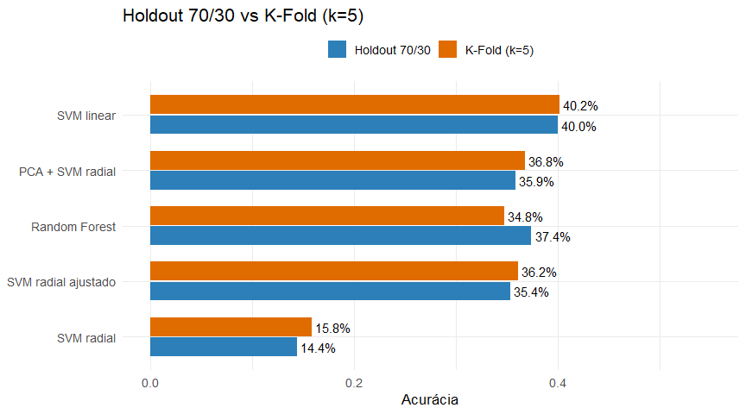
Comparação: Holdout vs K-Fold

Slide 20
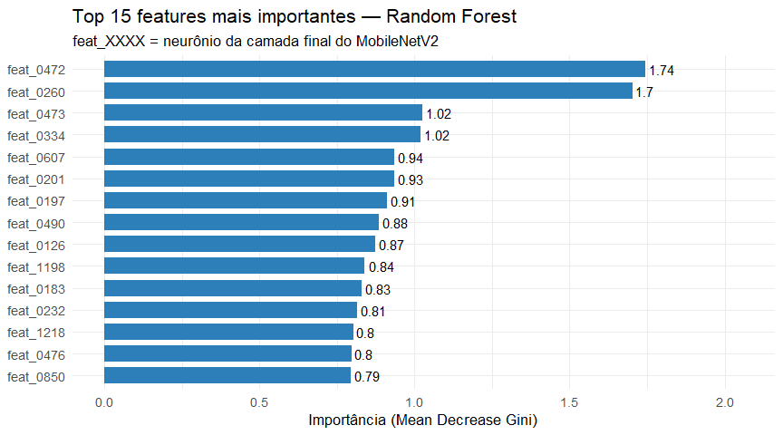
Variáveis Mais Importantes (Random Forest)

Slide 21
Conclusao

Slide 22
Conclusão
Resultado principal
Melhor modelo: SVM linear com acurácia de 40.2% (k-fold)
Acerto aleatório com 13 classes ≈ 7,7% → resultado ~5× melhor
Holdout e k-fold convergiram → estimativa estável e confiável
Por que SVM linear ganhou do radial?
Os 1280 atributos da MobileNetV2 já tornam as classes aproximadamente linearmente separáveis — o kernel RBF não agrega ganho relevante neste caso.
Trabalhos futuros
Outros extratores CNN: EfficientNetB0, ResNet50, VGG19
Incorporar canal TIR (térmico) ao vetor de atributos
Aumentar amostra por classe (atualmente 50 imagens)

